Slide 1
2
0
2
4
ZG-13型电动钢轨钻孔机
BUSINESS REPORT POWERPOINT TEMPLATE
汇报人：Kuangan001

Slide 2
01
ZG-13型电动钢轨钻孔机产品介绍
目录
02
ZG-13型电动钢轨钻孔机技术参数
03
ZG-13型电动钢轨钻孔机技术特点
04
ZG-13型电动钢轨钻孔机用途

Slide 3

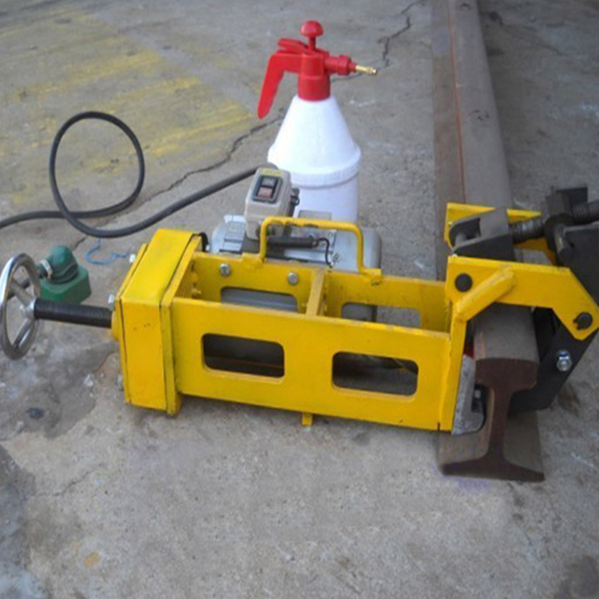
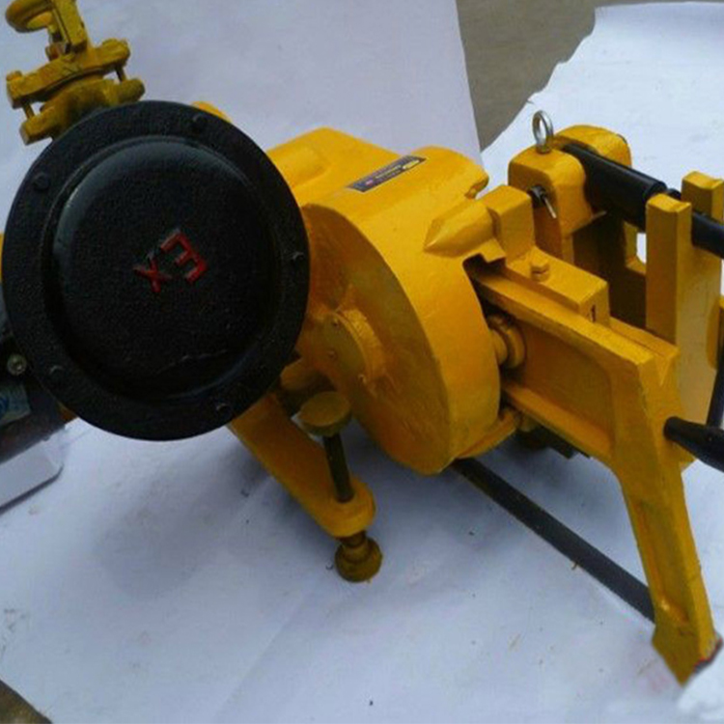
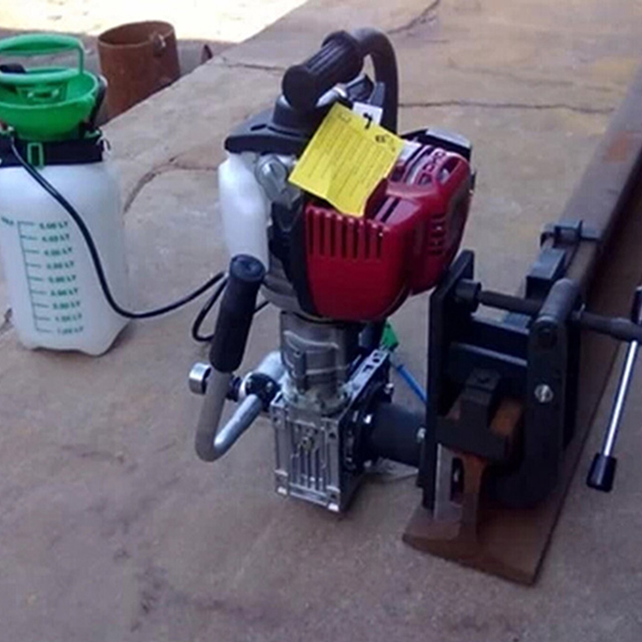
+
=

Slide 4
ZG-13型电动钢轨钻孔机产品介绍
ZG-13型电动钢轨钻孔机小径钻孔工具，体积小，重量轻，结构简单合理，钻孔省时省力，是铁路电务部门不可缺少的钻孔工具。

Slide 5
ZG-13型电动钢轨钻孔机技术参数
b、电动机功率：0.42kw
a、钻孔直径：φ13
d、整机重量：16kg
c、主轴转速：500rpm

Slide 6
ZG-13型电动钢轨钻孔机

Slide 7
ZG-13型电动钢轨钻孔机小径钻孔工具，体积小，重量轻，结构简单合理
技术特点
高速合金钢空心钻头，钻孔时间短，精度高，使用寿命长
本机采用主轴内冷却结构，配有高压冷却壶

Slide 8

01
02
03

Slide 9
钢轨钻孔机适用范围广泛，在线路上和建筑施工及线路大中维修作业中均可使用；该机重量轻、体积小，属携带式机具。作业时卡装牢固，安装准确、拆离迅速，能有效保证行车安全。

Slide 10
2
0
X
X
感谢各位观赏
THANK YOU FOR WATCHING

